Slide 1

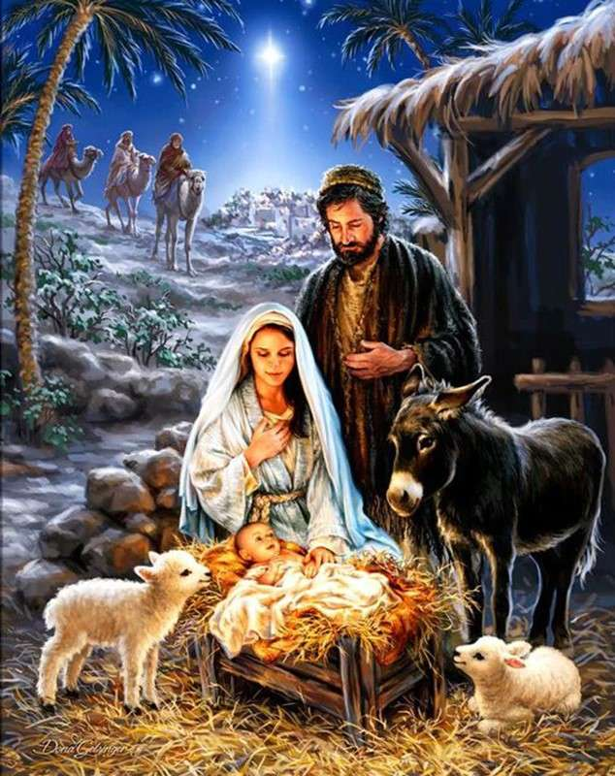
Lunes 11 de Diciembre
Señor, en este día queremos pedirte que hagas de nosotros granos
de trigo que caen en tierra y mueren para dar frutos abundantes y
juntos podamos hacer germinar el Reino en nuestro mundo.
Inicio:
Los invitamos a iniciar esta jornada de trabajo escolar:
“En el nombre del Padre, del Hijo y del Espíritu Santo”. Amén.
Texto Bíblico: Del Evangelio de Juan 12, 24-26
“Les aseguro que si el grano de trigo que cae en tierra no muere queda solo; pero si muere da mucho fruto. El que se apega a su vida la perderá́; el que desprecia la vida en este mundo la conservará para la vida eterna. El que quiera servirme, que me siga, y donde yo esté estará́ también mi servidor. Al que me sirva, el Padre lo honrará”
Palabra de Dios
Ven Señor no tardes,
Ven que te esperamos.
Compromiso:
Hoy, se nos invita a que como marianista realicemos un acto de amor para mi familia, amigos o comunidad. Por ejemplo, ayudar a nuestros padres, escuchar a alguien que lo necesita…
Encomendamos este día diciendo junto al Padre Chaminade:
“No te angusties por las diferentes tareas, no te faltará la ayuda de nuestra Madre, acude a María, pídele que sea tu madre, sé tú su hijo” (P. Chaminade). “Santa María del Pilar…”

Slide 2
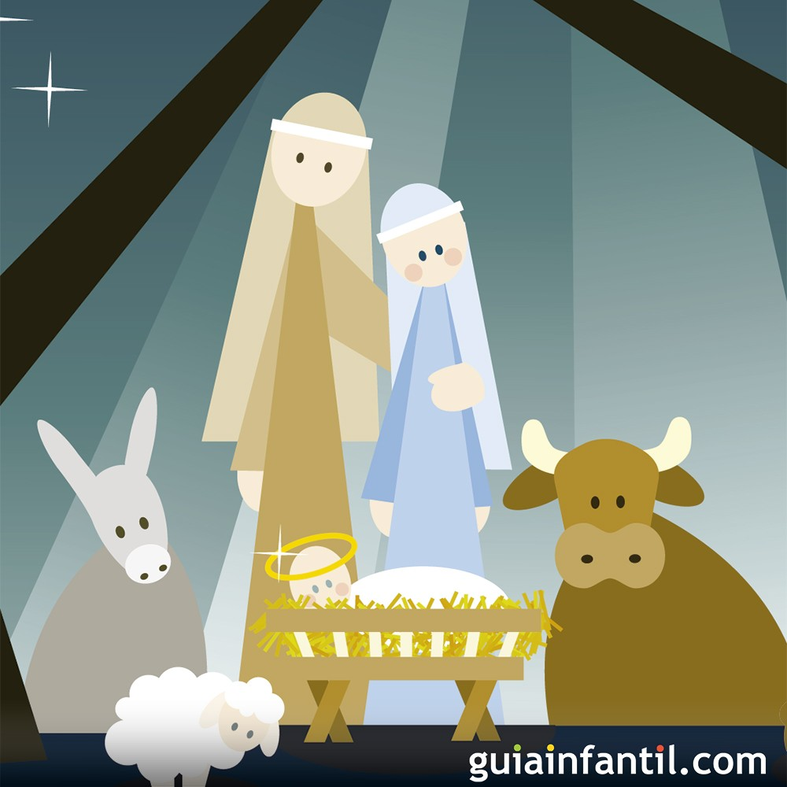
Martes 12 de Diciembre
Señor, en este día queremos pedirte que hagas de nosotros
levadura en medio de la masa, para que juntos podamos hacer
germinar el Reino en nuestro mundo.
Inicio:
Los invitamos a iniciar esta jornada de trabajo escolar:
“En el nombre del Padre, del Hijo y del Espíritu Santo”. Amén.
Texto Bíblico: Del Evangelio de Mateo 13, 33
“Jesús les dijo otra parábola: El Reino de los cielos se parece a la levadura que una mujer tomó y mezcló con una gran cantidad de harina, hasta que fermentó toda la masa”.
Palabra de Dios
“En el humilde pesebre de Belén, se hace realidad el nacimiento del salvador.
Compromiso:
Hoy, se nos invita a que como marianistas busquemos alguna actividad de servicio donde pueda ayudar a nuestra comunidad y en la que pueda participar durante este mes. Me propondré́ ayudar a las personas de mi entorno.
Encomendamos este día diciendo junto al Padre Chaminade:
“Todos somos misioneros. A cada uno de nosotros la Santísima Virgen ha confiado una misión para trabajar en la salvación de nuestros hermanos en el mundo”
(P. Chaminade). “Santa María del Pilar…”

Slide 3
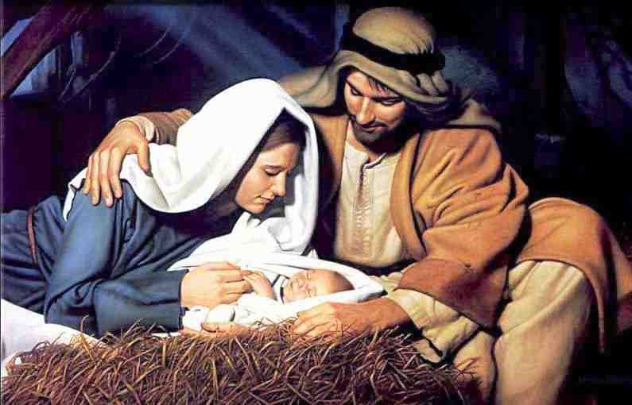
Miércoles 13 de Diciembre
María, en este día queremos pedirte que hagas de nosotros hombres y mujeres vigilantes, para que juntos podamos hacer germinar el Reino en nuestro mundo.
Inicio:
Los invitamos a iniciar esta jornada de trabajo escolar:
“En el nombre del Padre, del Hijo y del Espíritu Santo”. Amén.
Señor, en este día queremos pedirte que hagas de nosotros el camino, la verdad y la vida, para que juntos podamos hacer germinar el Reino en nuestro mundo.
Inicio:
Los invitamos a iniciar esta jornada de trabajo escolar:
“En el nombre del Padre, del Hijo y del Espíritu Santo”. Amén.
Texto Bíblico: Del Evangelio de Juan 14, 1-6
“No se turben. Crean en Dios y crean también en mí. En la casa de mi Padre hay muchas habitaciones; si no fuera así́, a ustedes se lo hubiera dicho, porque voy a prepararles un lugar. Y cuando haya ido y les haya preparado un lugar volveré́ de nuevo y los llevaré conmigo, para que donde yo estoy estén también ustedes. Y a donde yo voy, ustedes ya conocen el camino”.
Palabra de Dios
Noche de paz, noche de amor, todo duerme en derredor, solo velan mirando la faz de su hijo en angélica paz, José y María en Belén, José y María en Belén
Compromiso:
Hoy, se nos invita a que como marianistas nos propongamos conocer un poco más de la espiritualidad, y me comprometa con ella, rezar por nuestras vocaciones, participar en una comunidad, conocer a otra comunidad, leer un libro de espiritualidad.
Encomendamos este día diciendo junto a Madre Adela:
“Dios será́ nuestro protector y nuestro apoyo, y María, nuestra buena Madre, nos protegerá́ y reconfortará en el seno de su ternura” (P. Chaminade). “Santa María del Pilar…”

Slide 4
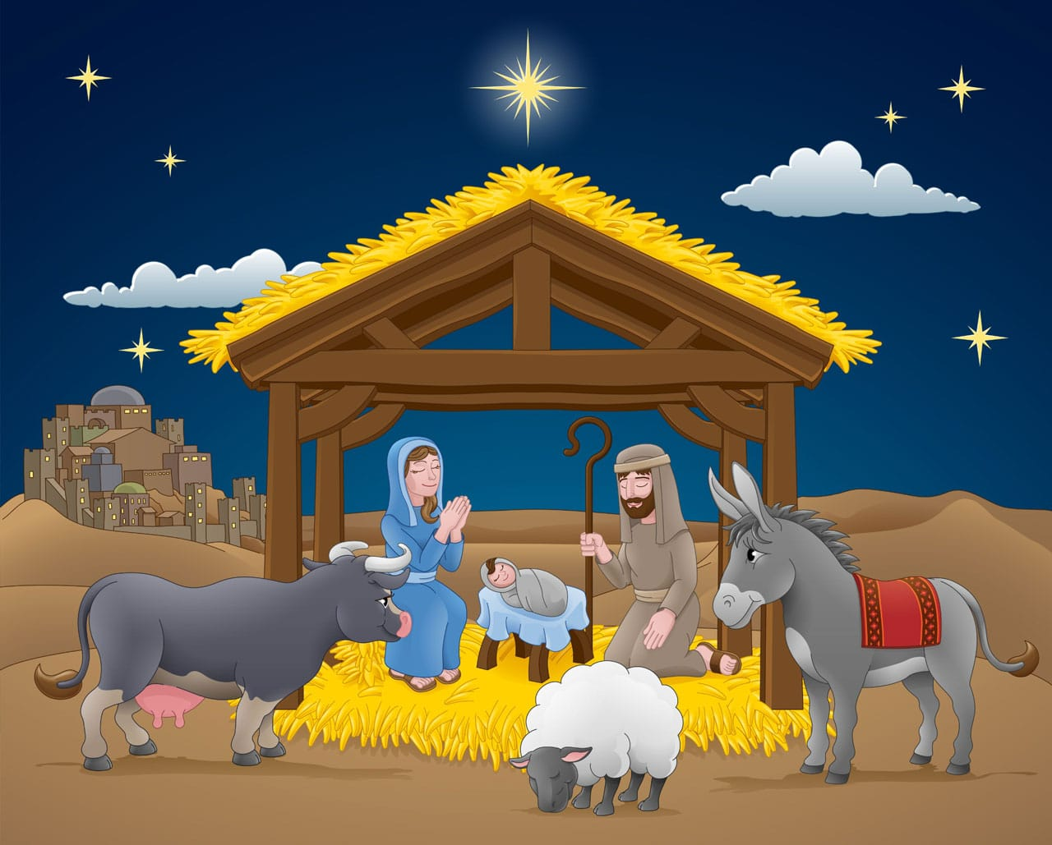
Jueves 14 de Diciembre
María, en este día queremos pedirte que nos transformes en sal,
para darle sabor a nuestro mundo. Que juntos podamos poner el
sabor de tu evangelio en nuestra sociedad.
Inicio:
Los invitamos a iniciar esta jornada de trabajo escolar:
“En el nombre del Padre, del Hijo y del Espíritu Santo”. Amén.
Texto Bíblico: Del Evangelio de Mateo 5, 13ss
“Ustedes son la sal de la tierra. Pero si la sal pierde su sabor, ¿cómo podrá́ recobrarlo? Ya no sirve para nada, sino solo para tirarla y para que la pise la gente...”
Palabra de Dios.
En un humilde establo en el pueblo de Belén, nace Jesús, nuestro Salvador.
Compromiso:
Hoy, María me invita como marianista a hablar con quien tenga alguna diferencia o algún conflicto y que, a través de esta acción, demuestre que puedo transformar el mundo. Hoy debo luchar por la justicia y proteger a quién lo necesite.
Encomendamos este día diciendo junto al Padre Chaminade:
“Con la protección de nuestra Madre cumpliremos los planes de Dios sobre nosotros” (P. Chaminade). “Santa María del Pilar…”

Slide 5
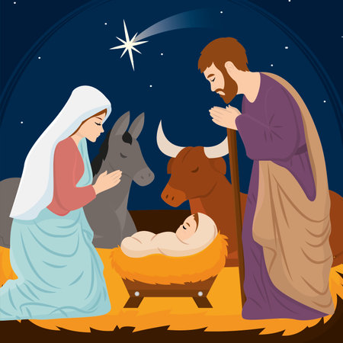
Martes 19 de Diciembre
María, en este día queremos pedirte que nos hagas luz para todas las personas, para que juntos iluminemos nuestro mundo.
Inicio:
Los invitamos a iniciar esta jornada de trabajo escolar:
“En el nombre del Padre, del Hijo y del Espíritu Santo”. Amén.
Texto Bíblico: Del Evangelio de Mateo 5, 14-16
“...Ustedes son la luz del mundo. No se puede ocultar una ciudad
construida sobe la montaña”. “Tampoco se enciende una lámpara y se pone bajo un cajón, sino sobre el candelero para que alumbre a todos a los que están en la casa. Del mismo modo brille la luz de ustedes delante de los demás, para que, viendo sus buenas obras, den gloria al Padre que está en los cielos”.
Palabra de Dios.
Dispongamos nuestro corazón para recibir a Jesús que quiere llegar esta navidad a cada uno de nosotros.
Compromiso:
Hoy, María me invita a que como marianista: Reconozca y escriba cuál es mi luz que debo compartir con los demás y que durante el día destine cinco minutos para agradecer por eso. Que sea capaz de reconocer la luz que tienen otras personas, lo agradezca y me deje iluminar por ella.
Encomendamos este día diciendo junto al Padre Chaminade:
“Todos los tiempos de la Iglesia están marcados por los combates y los triunfos de nuestra Madre” (P. Chaminade) . “Santa María del Pilar…”

